Slide 1
The Place
2012104089 박정훈
Notes:
발표 시작하겠습니다.
제가 만드려고 한 앱의 이름은 더 플레이스 입니다.

Slide 2
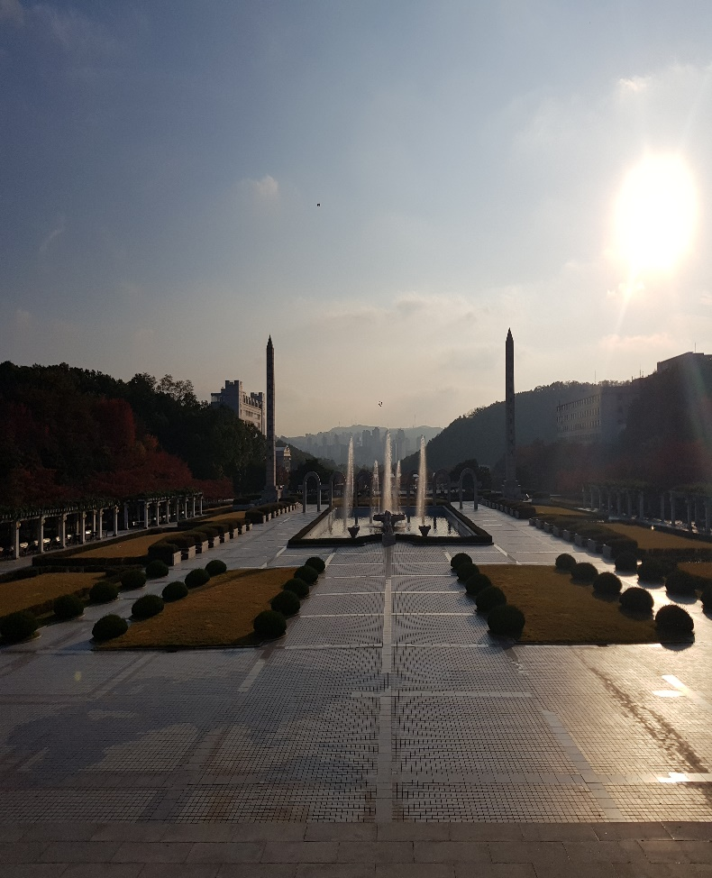
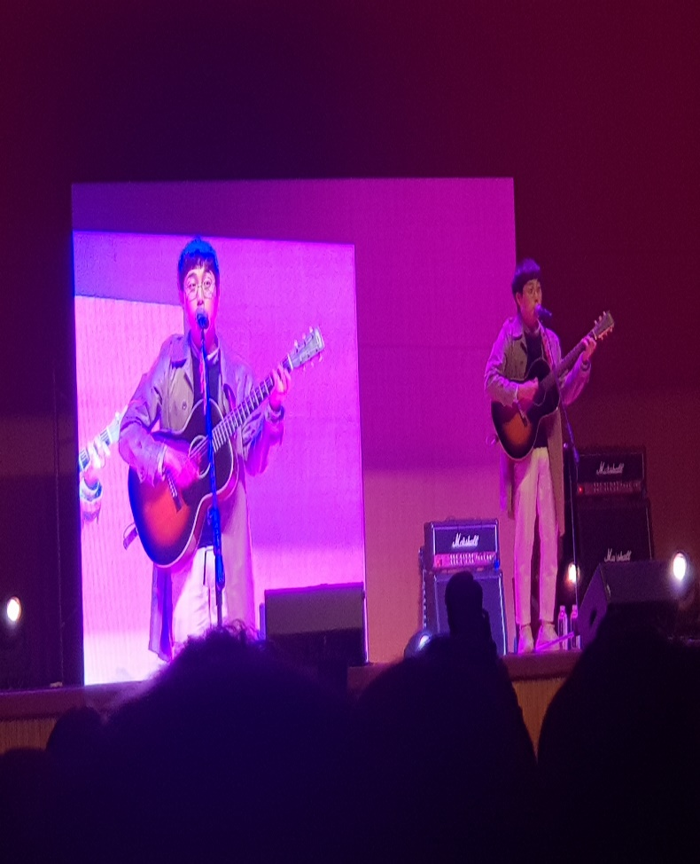
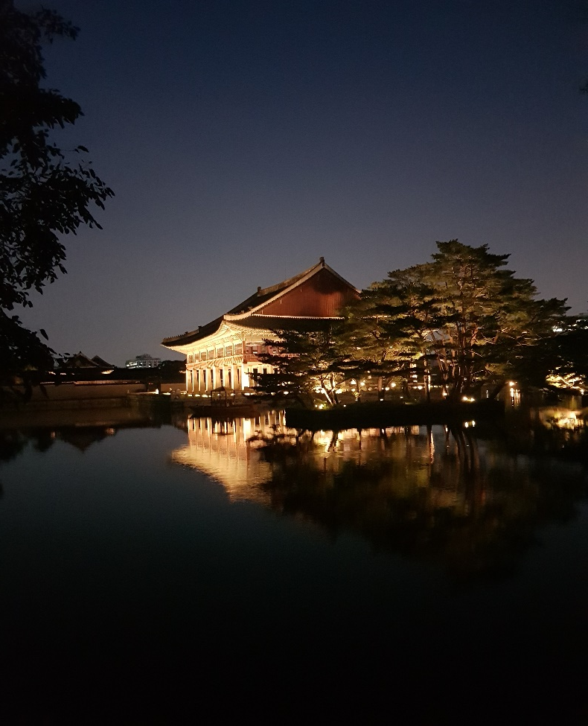
Notes:
이 사진들은 어디일까요??
첫 번째 사진은 다들 아시다시피 중앙도서관에서 바라본 사색의 광장입니다.
두 번째 사진은 저번 축제 때 장범준 공연했을 때를 찍은 것으로 선승관의 무대사진입니다.
세 번째 사진은 경복궁 야간개장때 찍은 경복궁의 사진입니다.
사색의 광장에서는 동아리사람들끼리 술마셨던 기억이 나네요. 선승관에서는 장범준님의 벚꽃엔딩을 라이브로 들었던 기억이 나구요
마지막으로 경복궁 야간개장은 서울로 놀러왔던 친구와 함께 갔던 기억이 납니다.
여러분도 저처럼 사색의 광장이든 선승관이든 경복궁이든 어떤 곳에서 그 장소만의 소중한 기억이 있을 것이라 생각합니다.

Slide 3


Notes:
그런데 이런 기억들은 시간이 지나다 보면 자연스럽게 잊혀지게 됩니다.
물론 잊혀지는 기억들이 생겨야 다른 소중한 기억들이 있을 곳이 생기겠죠
그러나 누구나 잊지 않고 기억하고 싶은 기억들이 있을거라고 생각합니다.
그래서 저는 어떻게 하면 그런 기억들을 더 오래 기억할 수 있을까를 고민해보게되었습니다.

Slide 4
RFID 종량제 카드 대체 앱 개발
문제정의
- 불 필요한 데이터 갱신
1~2개
로그인할 때 현재 달로 갈 때

Slide 5
RFID 종량제 카드 대체 앱 개발
시나리오
- RFID 카드기능
- 웹 크롤링
- 갱신 버튼

Slide 6
RFID 종량제 카드 대체 앱 개발
진행일정
진행 일정 | 내용
~ 4/17 | 앱 만들기 학습
4/18 ~ 4/30 | NFC 활용법 학습
5/1 ~5/10 | 웹크롤링 학습
5/11 ~6/2 | 앱 데모버전 개발
6/3 ~ 6/9 | 앱 완성
6/10 ~ 6/16 | 버그 수정 및 기능 추가

